Slide 1
«Преображение» или метаморфоза, изменение, превращение, праздник

Slide 2
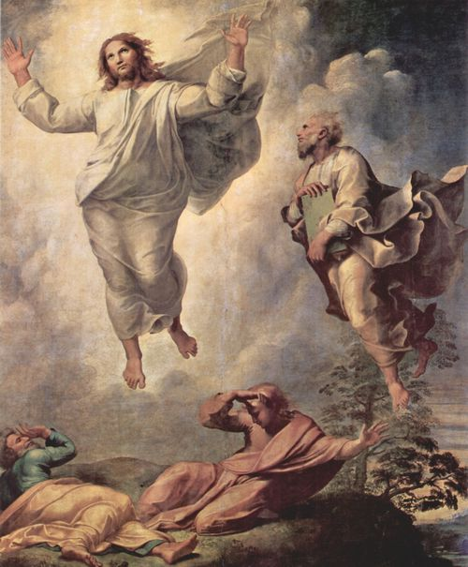
Рафаэль «Преображение Господне»
Учитель во время молитвы «преобразился пред ними: и просияло лице Его, как солнце, одежды же Его сделались белыми, как свет» (Мф 17:2).

Slide 3
С нами это может произойти?
«Все на свете было, и Америка жила до своего открытия, и порох лежал в земле как сера, селитра и уголь, и атомы, как планеты, вертелись. Небывалое на свете - это только я, как бессмертное мгновение, преобразующее бывалое».
М. М. Пришвин, «Из дневников»
Пробуждение воссоздающего воображения при анализе текста о природе, а затем и творческого, направленного на создание неповторимых собственных образов - вот цель, к которой следует стремиться и достигнуть ее нелегко.

Slide 4
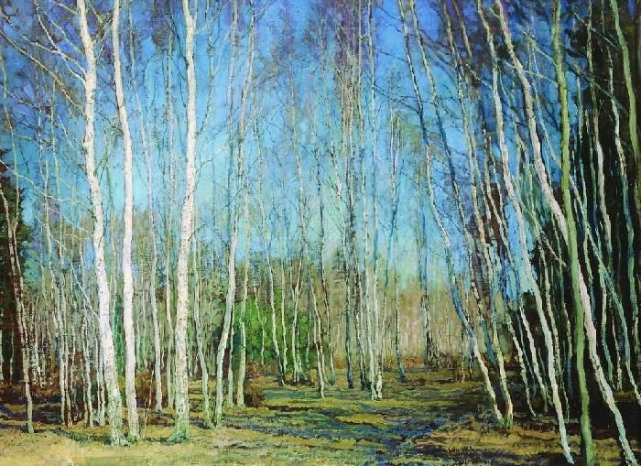
«В весеннем лесу художника Василия Николаевича Бакшеева ».

Slide 5
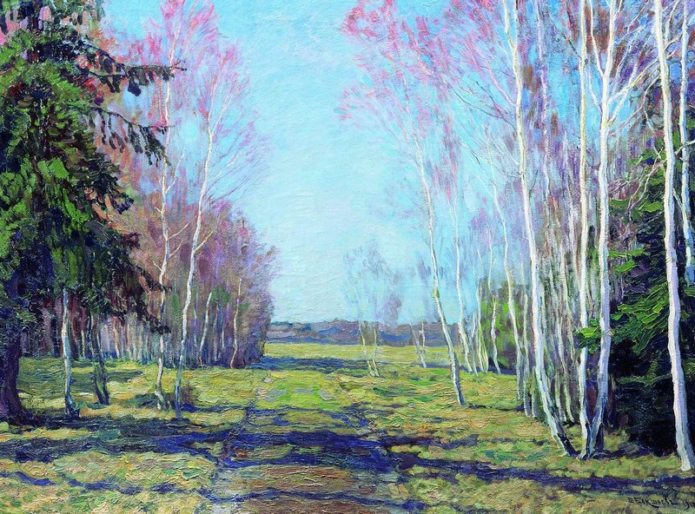
В начале весны

Slide 6
Элегия В. А. Жуковского Весеннее чувство 1816 г.

Slide 7
Весенний лес, преображенный видением мальчика Юры, героя повести Г.А Скребицкого «От первых проталин до первой грозы» Чтение и анализ текста.
Перед ним дается задание-целеполагание:
Представьте: все, о чем вы читаете, вы видите, слышите и ощущаете.
Как изменяется природа в тексте (Что происходит сейчас. Что предвидится в будущем?)
Как создается образ весеннего леса,
Какими словами-образами автору удается передать светлые чувства мальчика?

Slide 8
В весеннем лесу
Вошли в лес… Вот где по-настоящему чувствуется весна! Ветви осин кажутся пушистыми от длинных серёжек, похожих на серых мохнатых гусениц, и вершины молодых берёз тоже как будто загустели; они стали совсем шоколадного цвета. Посмотришь вблизи на берёзовую веточку, а она вся в крупных надувшихся почках. Ещё день, другой – почки лопнут, и из них покажутся ярко-зелёные язычки молодых листьев. Но пока ещё ни на берёзах, ни на осинах листьев нет.
Это самое хорошее время в лесу. Он ещё не зазеленел, стоит такой прозрачный, радостный, по-весеннему полный солнца и не умолкающего ни на минуту птичьего пения, свиста и щебета.
А как чудесно пахнет оттаявшей землёй, прошлогодними прелыми листьями и горьковатой свежестью древесных почек!
Г. Скребицкий, 112 слов.

Slide 9
Таблица

Slide 10
Вариант плана:
В лесу по-настоящему чувствуется весна:
а) кажутся пушистыми ветви осин;
б) как будто шоколадные ветви берез;
в) веточка березы в надувшихся почках;
г) скоро появятся ярко-зеленые язычки молодых листьев.
2. Прозрачный, радостный, солнечный лес.
3. Как чудесно пахнет!

Slide 11
Рефлексия:
1. В чем тайна текста?
В ощущении чуда преображения природы и человека.
2. А о чем говорит нам это преображение?
О том, что в весеннем лесу нет никаких преград между человеком и природой, там все по- настоящему, о нашем родственном единстве с природой.
3. Каковы Ваши ощущения от урока? Можно ли это считать Вашим преображением? - (Испытали чувства радости, удивления, счастья, захотелось пойти в лес, понаблюдать за природой… Мы стали лучше)

Slide 12
На втором уроке пишется изложение. А для учеников, которые быстро справляются с воспроизведением текста по памяти, дается дополнительное задание на пробуждение творческого воображения: написать сочинение - миниатюру на тему « В весеннем лесу»
Например: Сочинение-шутка « В объятьях весеннего леса», сочинение-этюд: «Я это увидел впервые», «Цветут подснежники», «Цветок сон-травы».

